Slide 1
РАЗМЕТКА МЕТАЛЛА
Презентация по предмету «Слесарное дело»
Мастера п/о Автомеханического лицея
Ивановой В.Я.

Slide 2
Разметка металла
операция нанесения на заготовку линий (рисок), определяющих согласно чертежу контуры детали и места, подлежащие обработке.
Разметка бывает плоскостная и пространственная. Плоскостную разметку применяют в том случае, когда контуры детали лежат в одной плоскости; при пространственной разметке линии наносят в нескольких плоскостях или на нескольких поверхностях.

Slide 3
Инструменты, приспособления и материалы, применяемые при разметке
Чертилки являются наиболее простым инструментом для нанесения контура детали на поверхность заготовки и представляют собой стержень с заостренным концом рабочей части. Изготавливают чертилки из инструментальных углеродистых сталей марок У10А и У12А в двух вариантах: односторонние и двусторонние. Чертилки изготавливают длиной 10… 120 мм. Рабочая часть чертилки закаливается на длине 20… 30 мм до твердости HRC 58…60 и затачивается под углом 15…20°. Риски на поверхность детали наносят чертилкой, используя масштабную линейку, шаблон или образец.

Slide 4
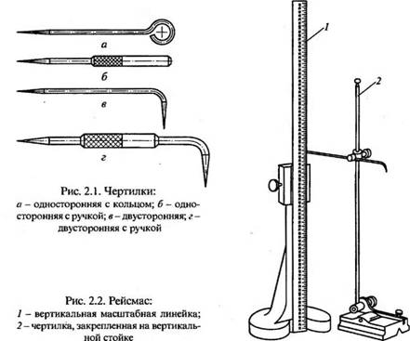

Slide 5
Рейсмас используют для нанесения рисок на вертикальной плоскости заготовки. Он представляет собой чертилку 2, закрепленную на вертикальной стойке, установленной на массивном основании. При необходимости нанесения рисок с более высокой точностью используют инструмент со шкалой — штангенрейсмас. Для установки рейсмаса на заданный размер можно использовать блоки концевых мер длины, а если не требуется очень высокая точность разметки, то используют вертикальную масштабную линейку 1.
Разметочные циркули применяют для нанесения дуг окружностей и деления отрезков и углов на равные части. Разметочные циркули изготавливают в двух вариантах: простой, позволяющий фиксировать положение ножек после их установки на размер, и пружинный, применяемый для более точной установки размера. Для разметки контуров ответственных деталей используют разметочный штангенциркуль.
Для того чтобы разметочные риски были четко видны на размеченной поверхности, на них наносят точечные углубления — керны, которые наносятся специальным инструментом — кернером.

Slide 6
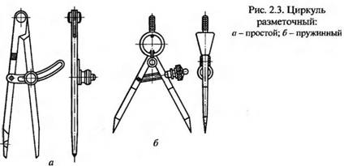

Slide 7
Кернеры изготавливают из инструментальной стали У7А. Твердость на длине рабочей части (15… 30 мм) должна быть HRC 52… 57. В ряде случаев применяют кернеры специальной конструкции. Так, например для нанесения керновых углублений при делении окружности на равные части целесообразно использовать кернер, предложенный Ю. В. Козловским, который позволяет значительно повысить производительность и точность при их нанесении.
Разметку с использованием этого кернера осуществляют в такой последовательности:
• острие игл 9 и 10 устанавливают в риску предварительно проведенной на заготовке окружности;
• наносят удар по ударной головке 3, производя кернение первой точки;
• корпус кернера поворачивают вокруг одной из игл до тех пор, пока вторая игла не совпадет с размеченной окружностью, вновь наносят удар по ударной головке 3. Операцию повторяют до тех пор, пока вся окружность не будет поделена на равные части. При этом точность разметки увеличивается, так как благодаря использованию игл настройку кернера на заданный размер можно осуществлять с использованием блока концевых мер длины.

Slide 10
При выполнении пространственной разметки необходимо применение ряда приспособлений, которые позволяли бы выставлять размечаемую деталь в определенном положении и кантовать (перевертывать) ее в процессе разметки.
Для этих целей при пространственной разметке используют разметочные плиты, призмы, угольники, разметочные ящики, разметочные клинья, домкраты.
Разметочные плиты отливают из серого чугуна, их рабочие поверхности должны быть точно обработаны. На верхней плоскости больших разметочных плит строгают продольные и поперечные канавки небольшой глубины, разделяя поверхность плиты на квадратные участки. Устанавливают разметочные плиты на специальных подставках и тумбах с ящиками для хранения разметочных инструментов и приспособлений. Разметочные плиты небольшого размера располагают на столах.

Slide 11
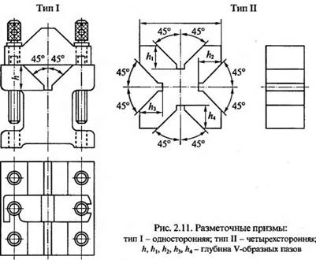

Slide 12
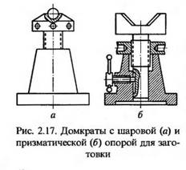
Домкраты используют так же, как и регулируемые клинья для регулировки и выверки положения размечаемой заготовки по высоте, если деталь имеет достаточно большую массу. Опора домкрата, на которую устанавливают размечаемую заготовку, может быть шаровой или призматической.

